Slide 1
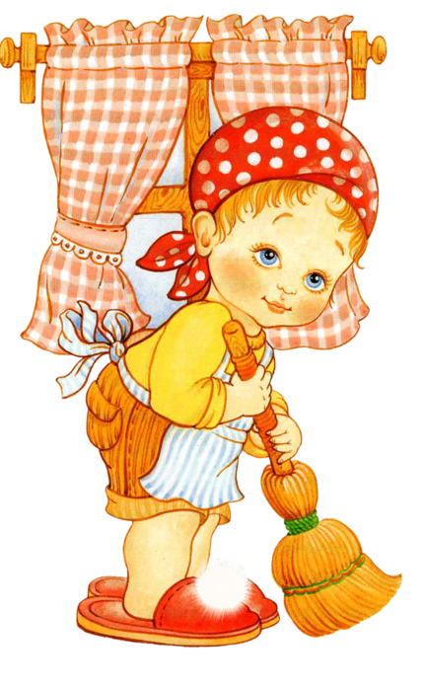
Мамина помощница.

Slide 2
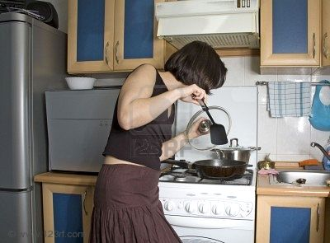
Твоя мама –самая
лучшая, но у нее так
много забот.

Slide 3
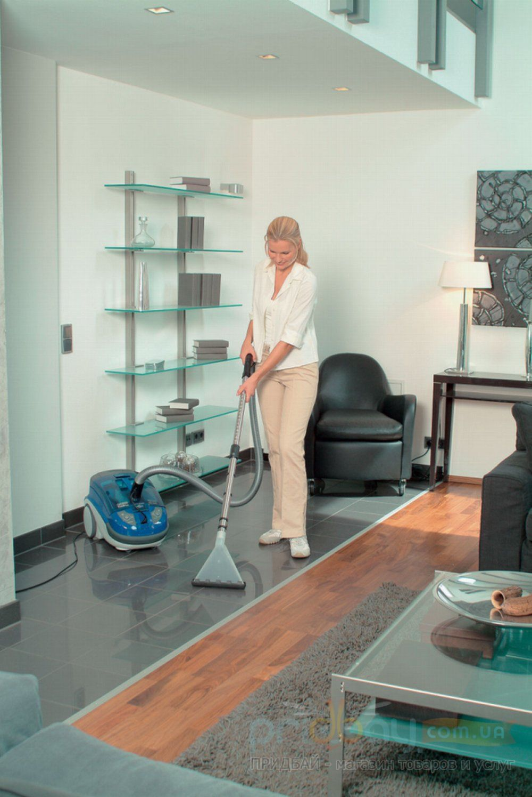
Ты уже достаточно взрослая ,чтобы помочь маме.

Slide 4

Тогда мама освободиться намного
быстрее и вы
сможете
поиграть.

Slide 5
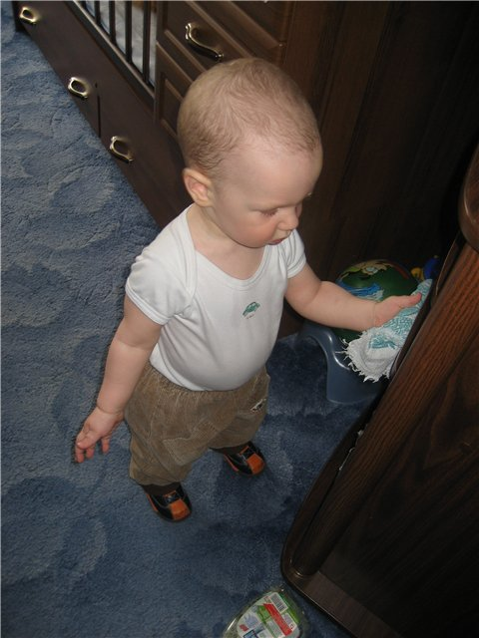
Ты можешь вытереть пыль, попроси у мамы тряпочку.

Slide 6
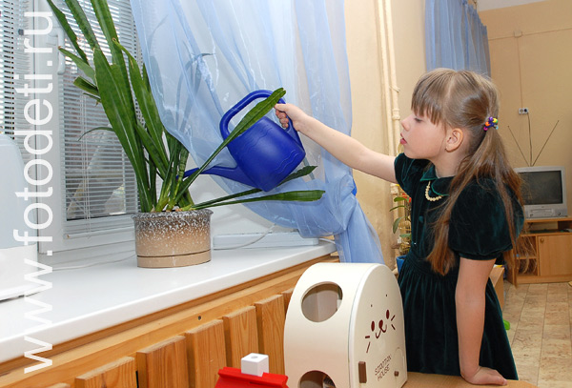
Цветочки очень обрадуются, если ты их польешь.

Slide 7
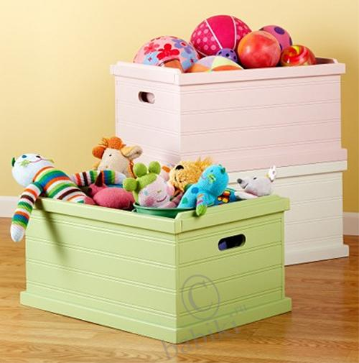
Сложи игрушки в детской комнате.

Slide 8
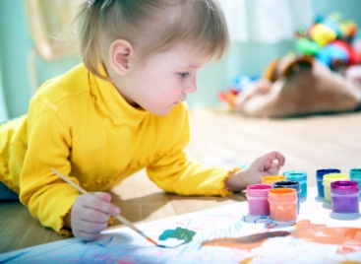
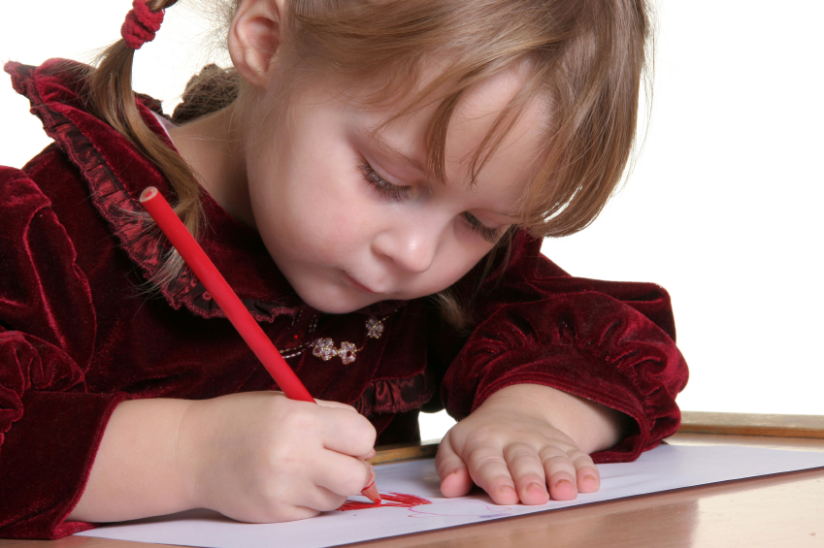
Нарисуй свою маму,
она очень обрадуется подарку

Slide 9
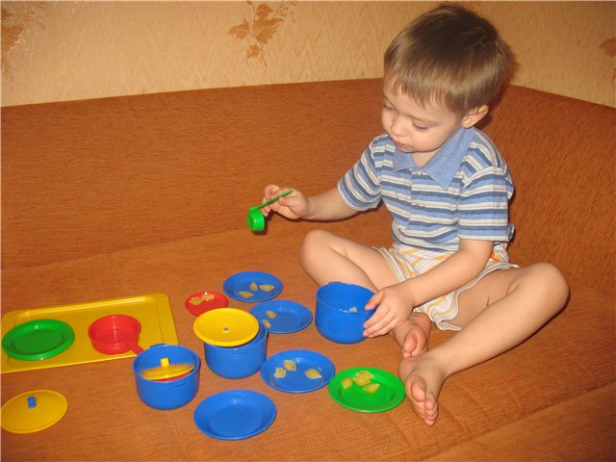
Мама готовит обед тебе ,а ты приготовь ей.

Slide 10
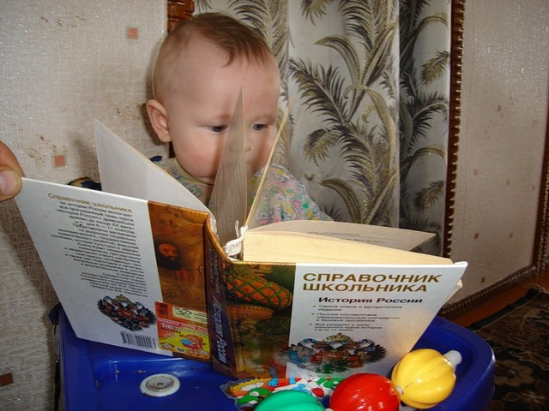
Посмотри тихонько книжку.

Slide 11
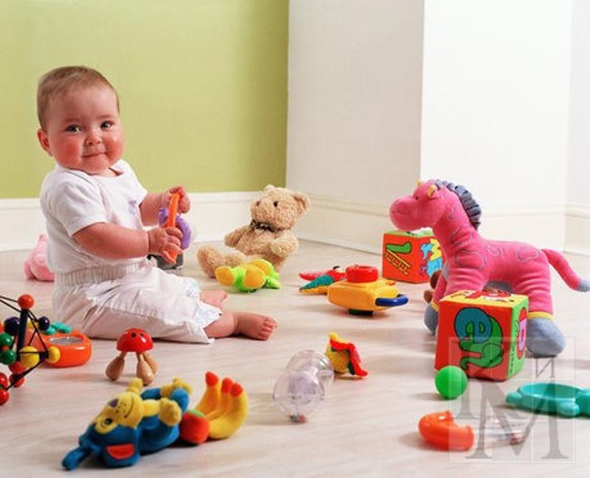
Если ты не будешь постоянно бегать к маме, она сделает все быстро

Slide 12
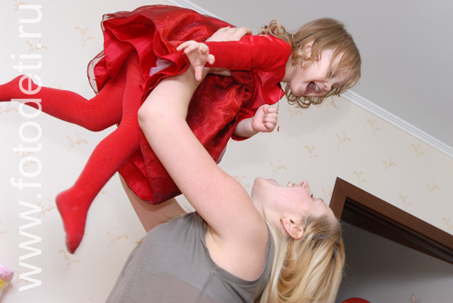
И обязательно скажет «какая же ты у меня помощница!»

Slide 13
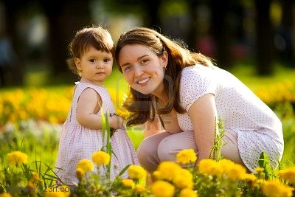
Мама свободна и можно идти гулять .

Slide 14
http://chitariki.ru

